Slide 1
Období III. dynastie z Uru (2112–2004 př. n. l.)

Slide 2
Prameny
Hmotné
Písemné
  královské nápisy (stavební, dedikační) – sumerské, ojediněle akkadské
  datovací formule
  hymny na krále
  hospodářské, administrativní texty
  dopisy, smlouvy
  celkem: asi 100 000 textů
Pozdější texty:
  Sumerský seznam králů
  kroniky (Weidnerova kronika, Kronika dávných králů)
  omina (starobabylonské období)

Slide 3
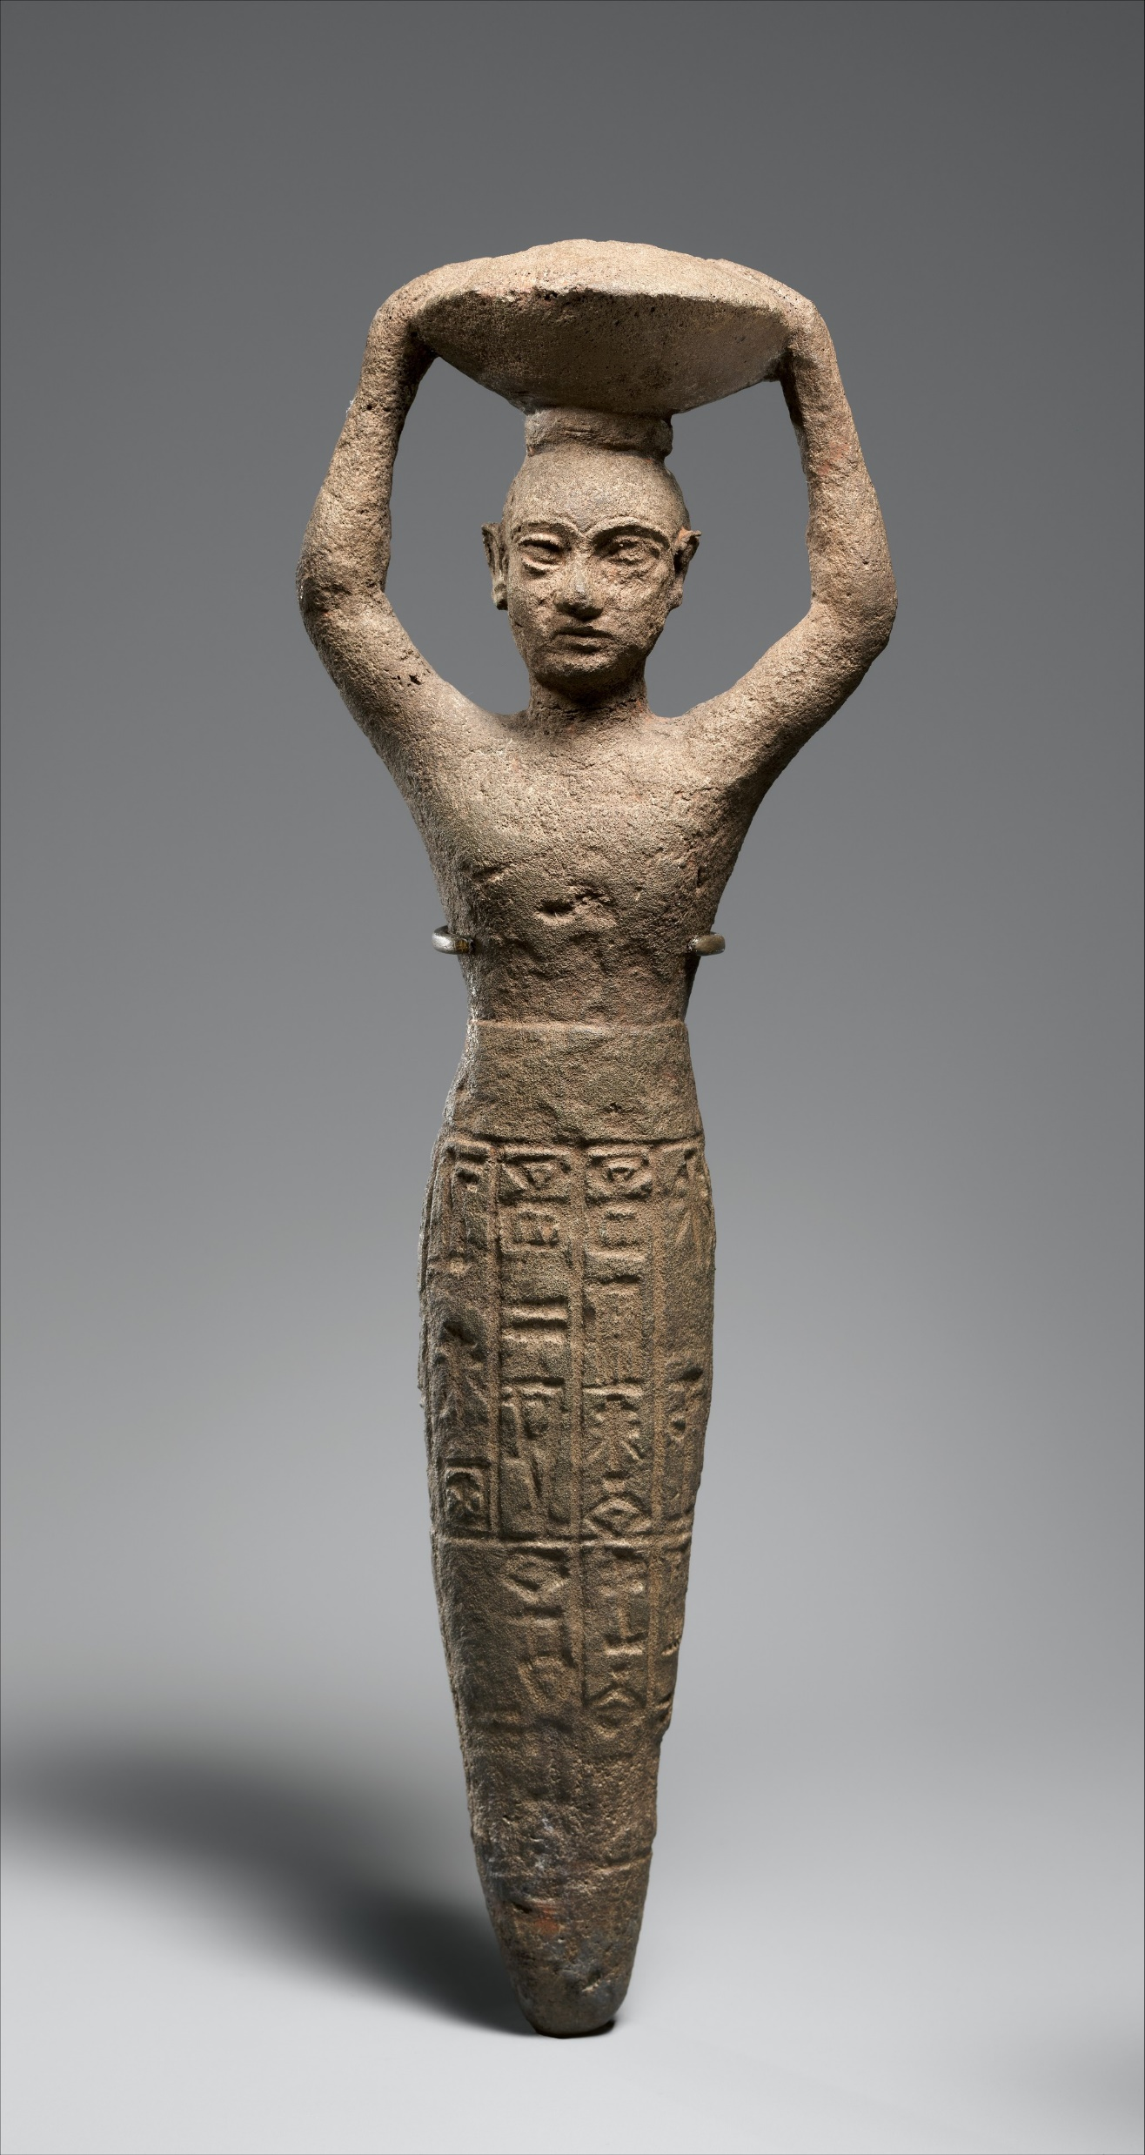
Ur-Namma (2112–2095 př. n. l.): politický vývoj
velitel Uru, podřízen Utu-chegalovi
vyhlášení nezávislosti (Ur a okolí) → titul „král Uru“
později: porazil Lagaš – Girsu, Uruk, Ummu → „král Sumeru a Akkadu“
válka s Elamem (Puzur-Inšušinak) v povodí Dijály (Ešnunna, Tutub, Akkad)

Slide 4
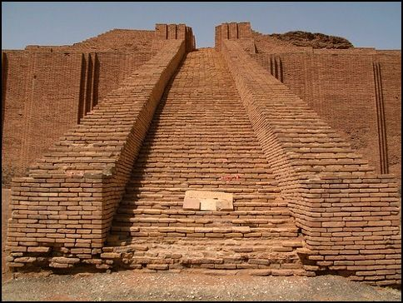
Ur-Namma (2112–2095 př. n. l.): stavební činnost
rekonstrukce chrámů v Uru (Nanna) a Nippuru (Enlil)
vybudování prvních zikkurratů (nejlépe dochovaný v Uru, dokončil ho Šulgi)
podpora zemědělství (bažiny, zavlažování)
budování silnic
lodní doprava (Magan)

Slide 5
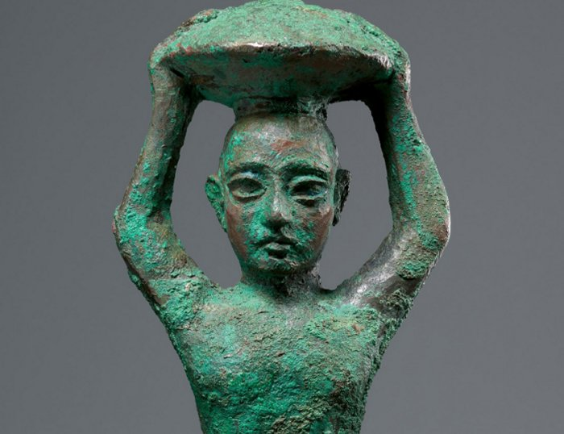
Šulgi (2094–2047 př. n. l.): politický vývoj
prvních 20 let: žádné změny („král Uru, král Sumeru a Akkadu“)
datovací formule: stavební činnost, jmenování kultovních hodnostářů (velekněžka Nanny v Uru), dynastické sňatky (Marchaši, Pašime)
po 20. roce: výboje na sever (Asýrie, Sýrie), na východ (Írán)

Slide 6
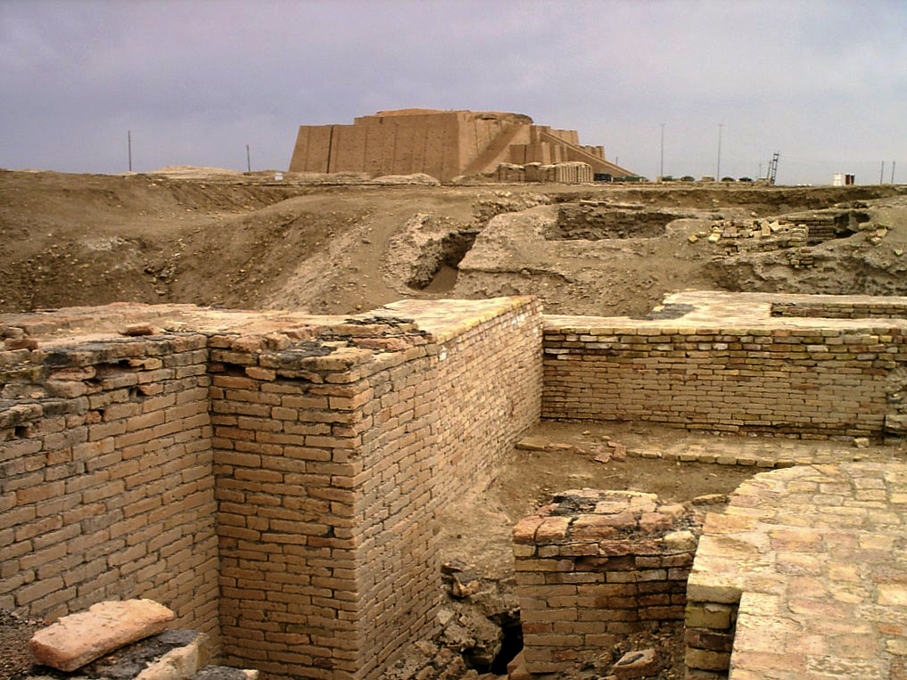
Šulgi (2094–2047 př. n. l.): stavební činnost
stavby a rekonstrukce chrámů
zavlažovací zařízení
silnice
vybudování města Puzriš Dagan (redistributivní centrum)
obranné stavby (Zeď země) – proti amorejským kmenům

Slide 7
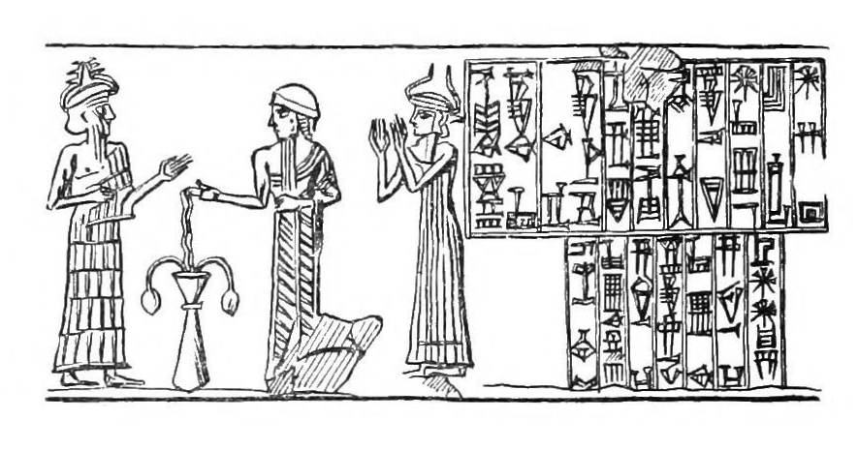
Šulgi (2094–2047 př. n. l.): postavení panovníka
titul „král čtyř světových stran“
obnovení božského kultu panovníka (svatyně, dedikační nápisy, hvězdička před jménem, označení „bůh své země“)
nový literární žánr: hymny na krále

Slide 8
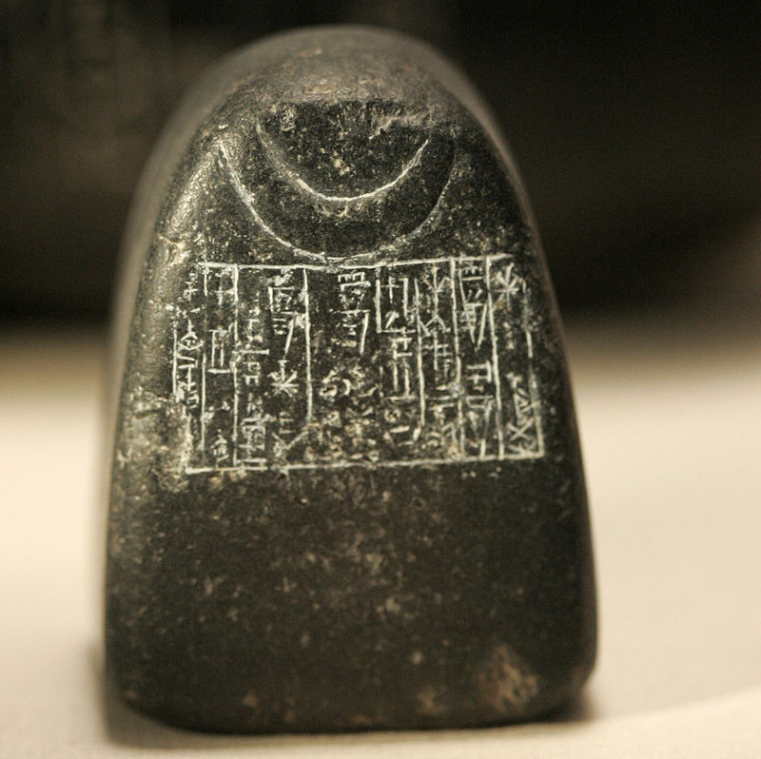
Hymny na krále
navazují na starší typ hymnů na božstva
doloženy od Šulgiho po OB období (Isin, Larsa, I. dynastie z Babylonu)
téma: opěvování krále, zpravidla vazba na nějakou historickou událost (válka, stavební projekt)

Slide 9
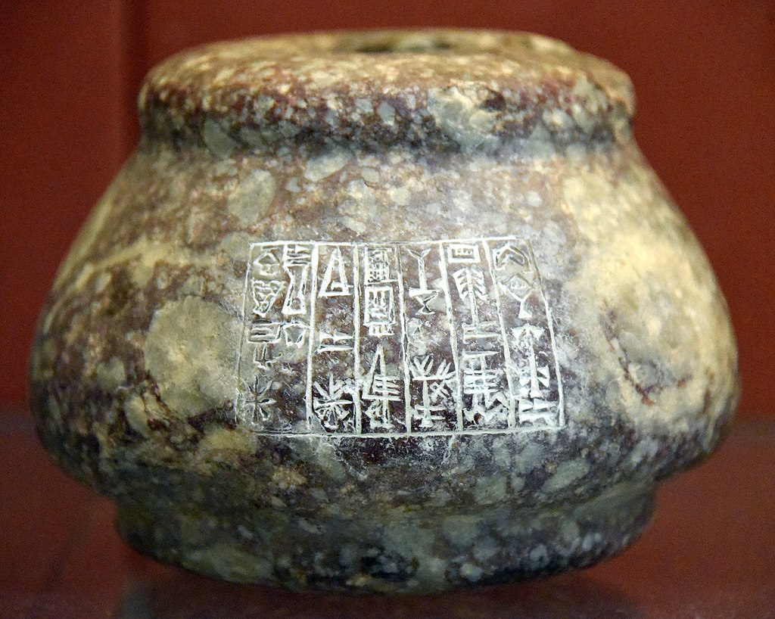
Hymny na Šulgiho
celkem: asi 20 hymnů; nejlepší ukázka tohoto žánru
Šulgi A (rekonstrukce silnic): běh z Nippuru do Uru a zpět
Šulgi B (dokončení paláce): královy schopnosti (vzdělanec, válečník, lovec, vykladač božích znamení, zpěvák, hudebník)

Slide 10
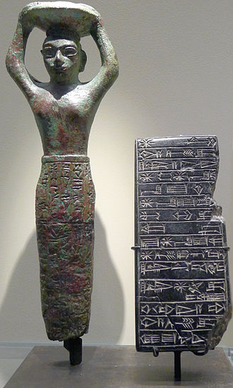
Amar-Sín (2046–2038 př. n. l.)
deifikován na počátku vlády
výboje: Urbilum (Irbíl, S Mesopotamie)
ovládal S Mesopotamii (vápencová plaketa z Ištařina chrámu v Aššuru – Zarriqum, místodržitel Aššuru, služebník AS)
výboje: Írán (Chuchnuri = JZ Írán)
zemřel na „kousnutí botou“ (podle OB omina)

Slide 11
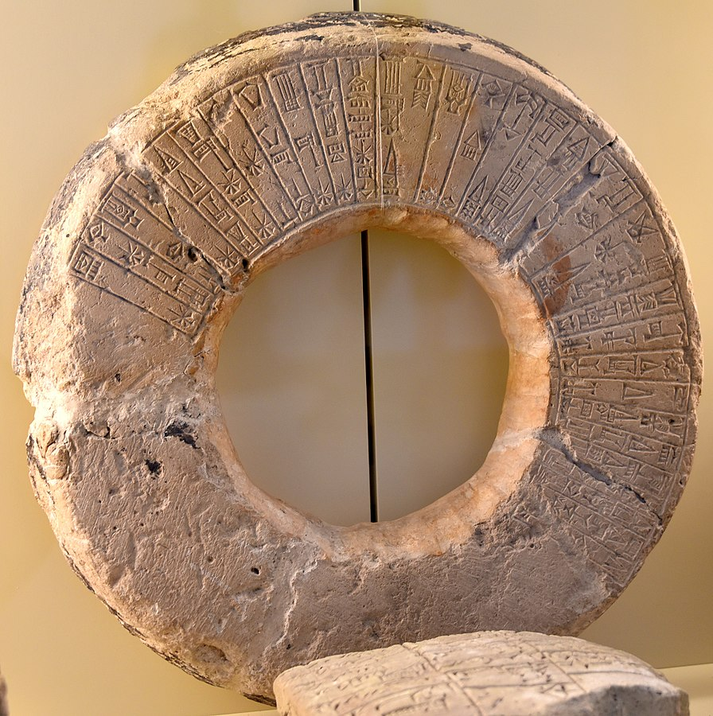
Šú-Sín (2037–2029 př. n. l.)
deifikován na počátku vlády
výboje: sever, východ
tažení proti Zabšali a Šimaški (JZ Írán) → deportace obyvatel, válečná kořist
budování obranné zdi proti Amorejcům; název: „Amorejská zeď, která drží v dálce (kmen) Tidnum“

Slide 12
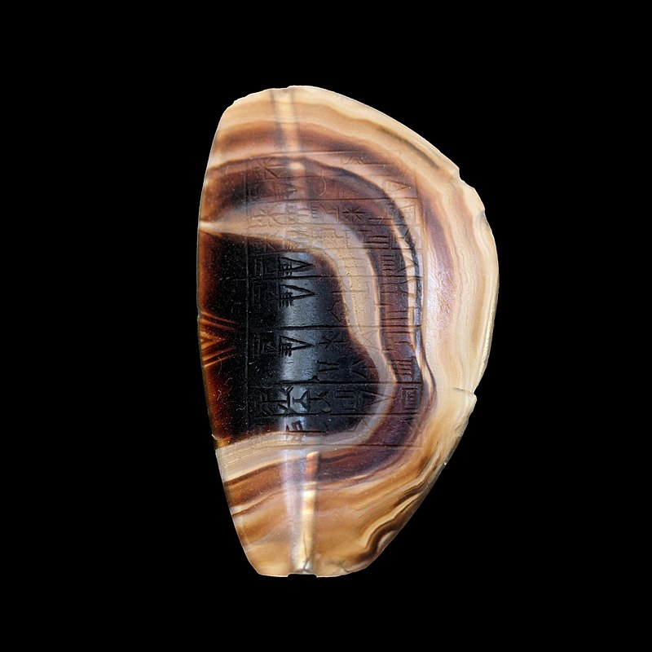
Ibbi-Sín (2028–2004 př. n. l.)
deifikován na počátku vlády
politická a ekonomická krize
  nedostatek potravin, růst cen
  desintegrace státu (např. Išbi-Erra z Isinu) → města vyhlašují nezávislost → rozpad státu Ur III
vpád Elamu (Ur dobyt, IS zajat, socha boha Nanny odvezena)
  literární skladby („Nářek nad zkázou Uru“, „Nářek nad zkázou Sumeru a Uru“)

Slide 13
Kultura období Ur III: kovy
bronz – větší rozšíření (nádoby, nástroje, zbraně)
dále – měď, zlato, stříbro, cín, olovo
většina dokladů – v písemných pramenech
málo archeologických dokladů (Šulgiho mausoleum – fragmenty zlatých plátků)

Slide 14
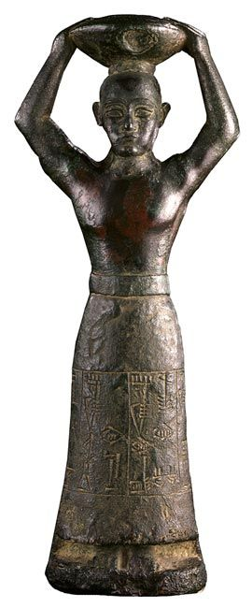
Kultura období Ur III: kamenná plastika
zejm. sochy, reliéfy
statické a stereotypní portréty vladaře při činnostech kultovního charakteru (navazuje na umění II. dynastie z Lagaše = Gudea)
téměř výhradně sochy panovníka
materiál: diorit – sochy; měkčí kameny (vápenec, pískovec, alabastr) – reliéfy

Slide 15
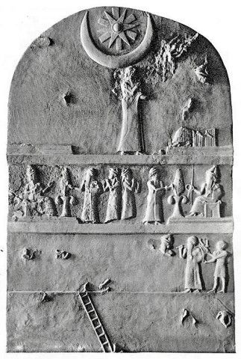
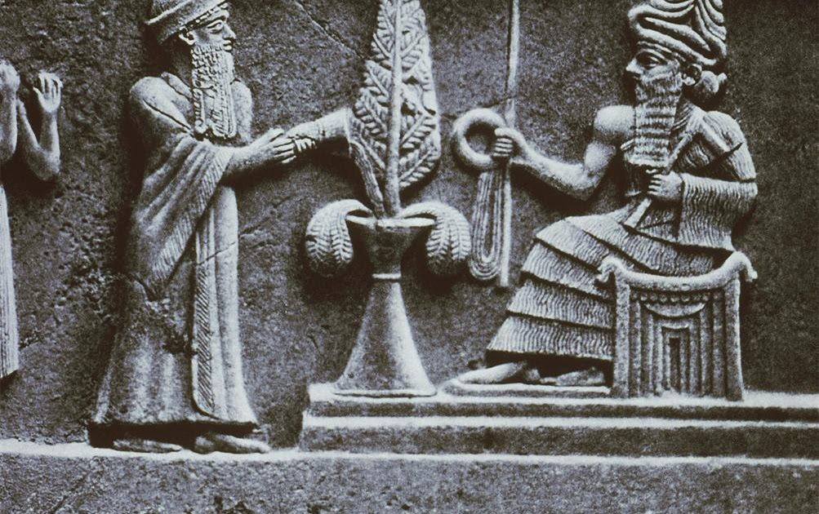
Kultura období Ur III: kamenná plastika

Slide 16
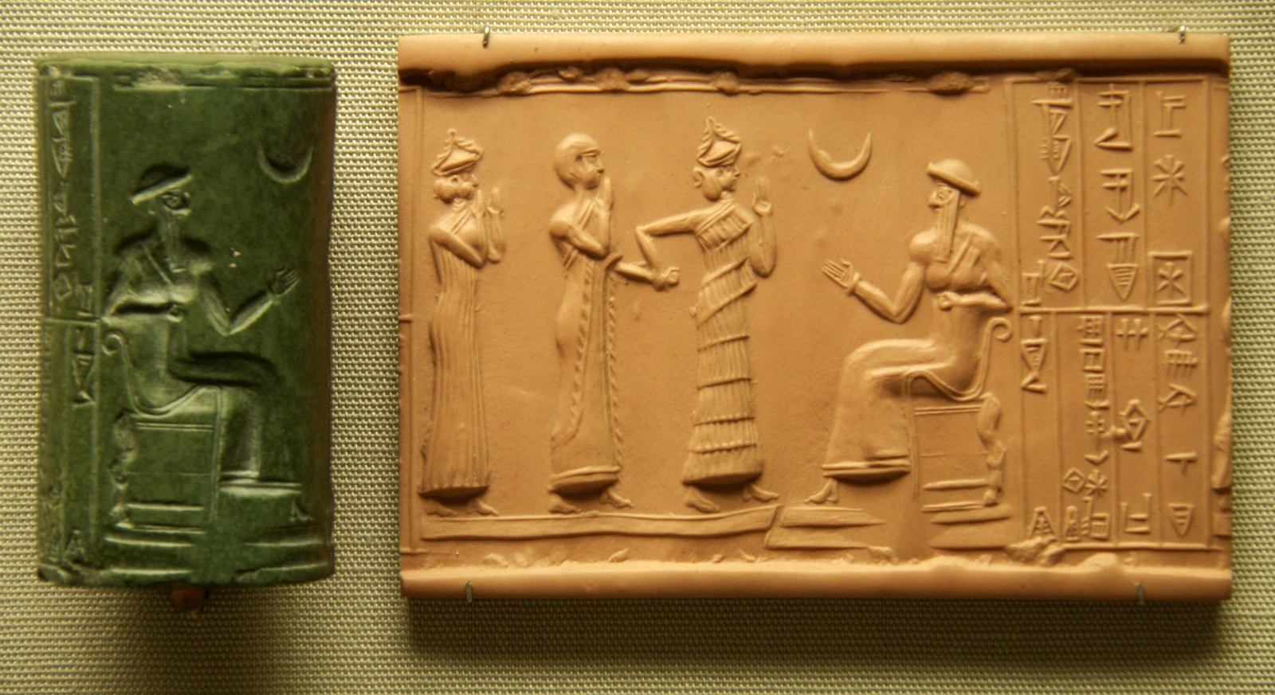
Kultura období Ur III: pečetní válečky
materiál: chlorit
většinou: uváděcí scéna (nižší božstvo uvádí majitele pečeti před vyšší božstvo)
nápisy – identifikují majitele (jméno, filiace, profese, tituly)

Slide 17
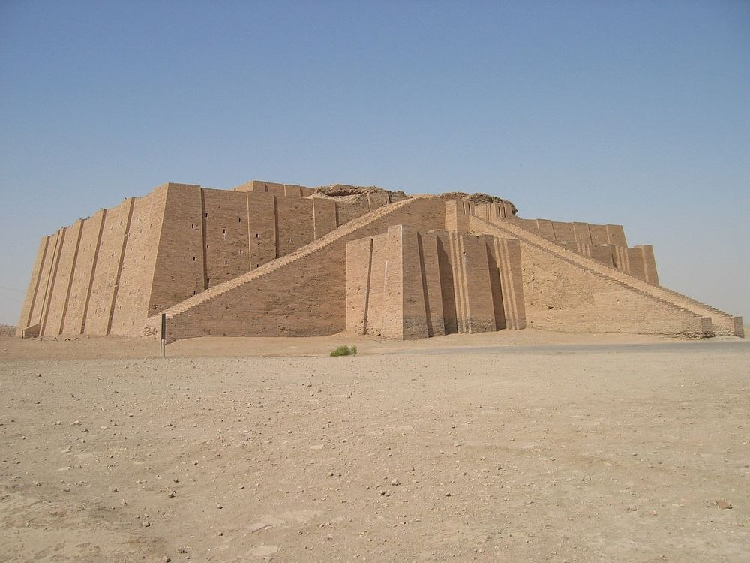
Kultura období Ur III: architektura
především chrámy a obytné stavby; paláce – v periferních oblastech
první zikkurraty (Ur-Namma)
nejlépe dochován: zikkurrat v Uru
rozměry: 62 x 43 m; výška: 15 m (nejnižší stupeň)
vyšší stupně: nedochovány

Slide 18
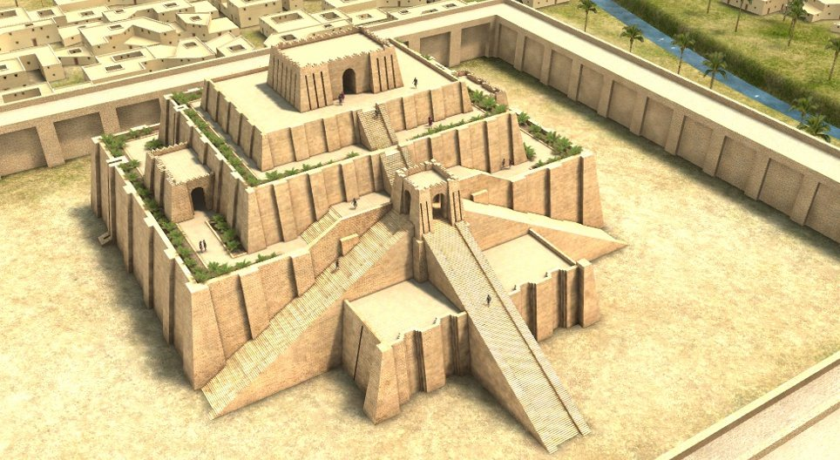
Kultura období Ur III: architektura

Slide 19
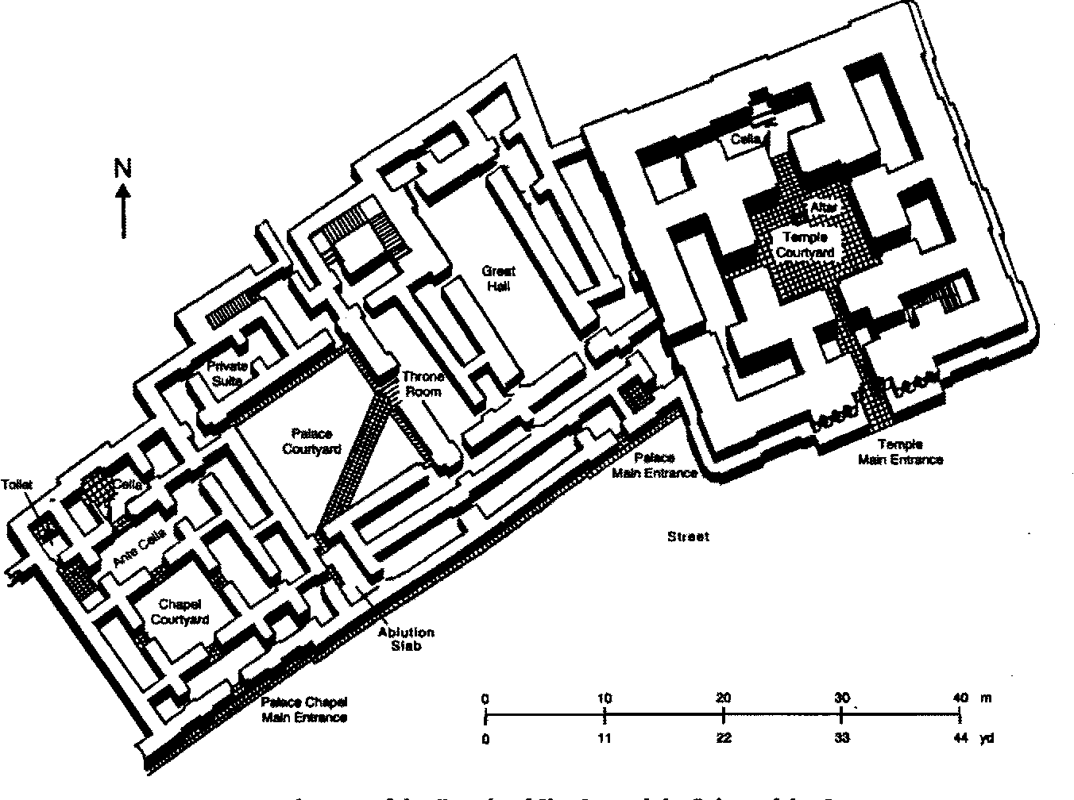
Palácová architektura
Ešnunna (místní vladař Iturija, vasal ŠS)
východní část: chrám deifikovaného ŠS
západní část: representativní, residenční prostory

Slide 20
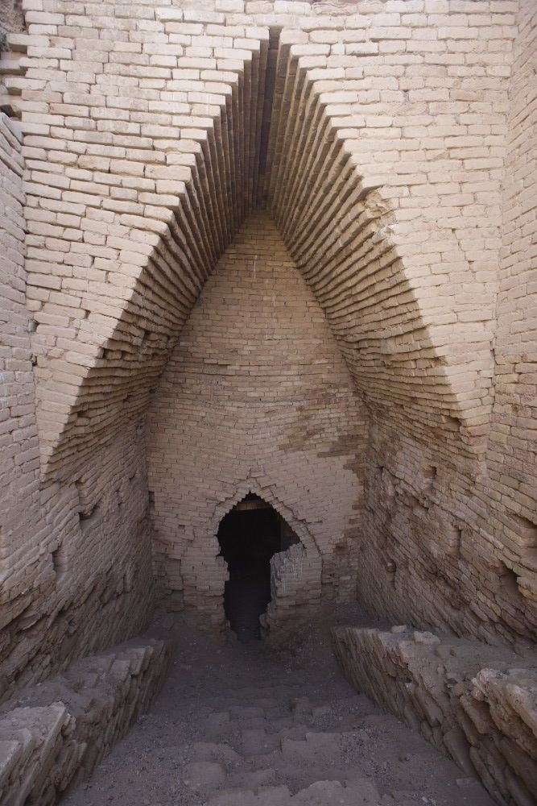
Pohřbívání
královské mausoleum v Uru
3 jednotky (podzemní krypty + nadzemní struktury)
centrální jednotka – Šulgi
jižní jednotka – Amar-Sín
severní jednotka – ?
všechny hrobky – vyloupeny

